Slide 1
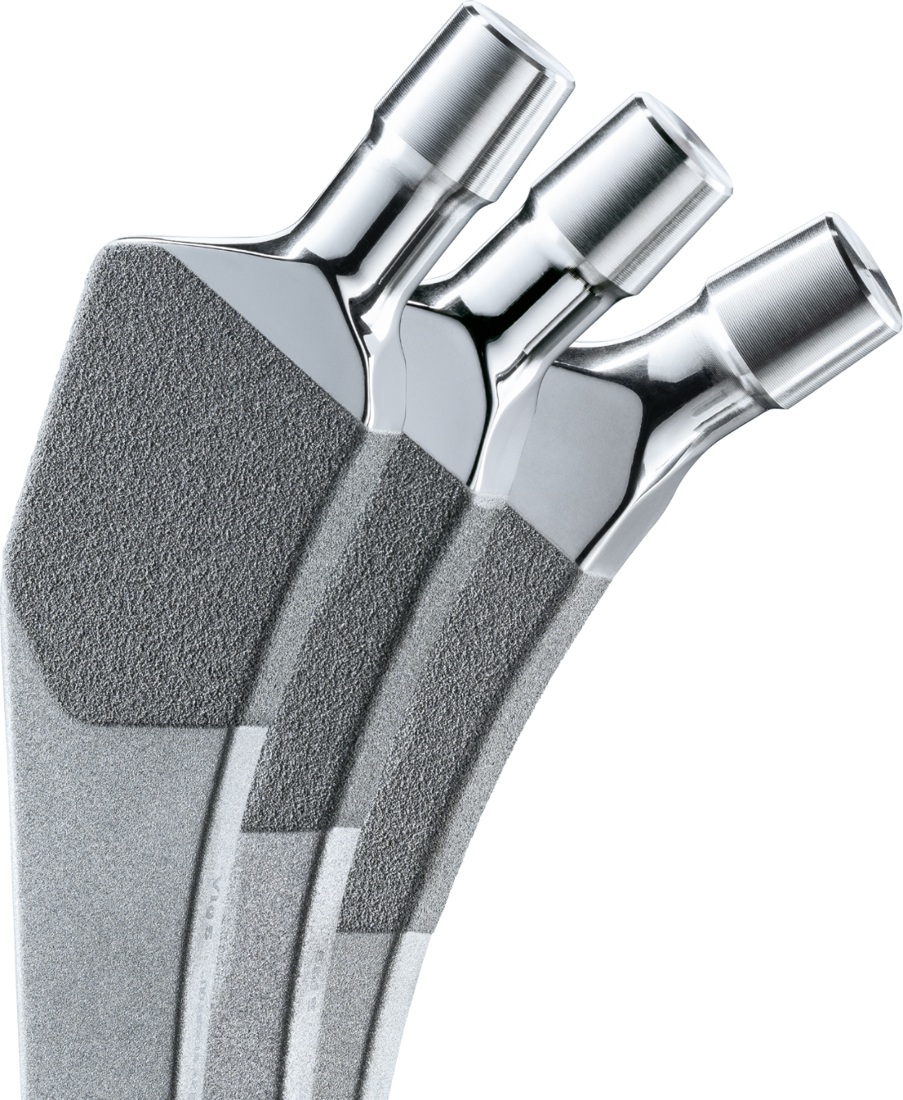
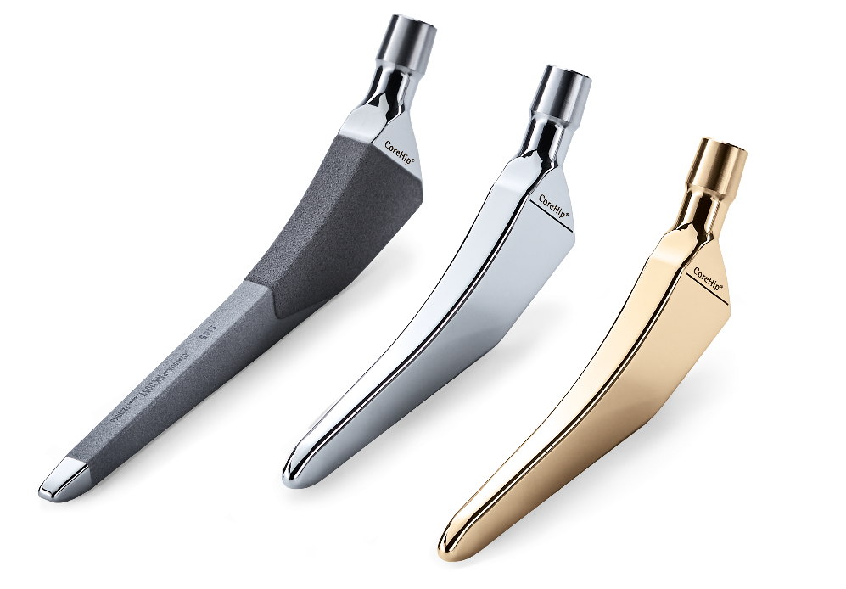
Aesculap® CoreHip® Hüftschaftsystem
ZEHN Indikationen. EIN Instrumentarium. MEHR Individualität

Slide 2
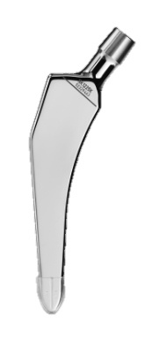
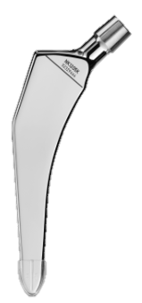
CoreHip® Systemübersicht
PRIMARY
3 CCD Winkel | Dysplasie & Valgus 142° | Standard 132° | Varus 122°
Schaftlänge 122 – 142 mm | Offset 30,5 – 53,0 mm
EXTENDED
3 CCD Winkel | Valgus 142° | Standard 132° | Varus 122°
Schaftlänge 145 – 195 mm | Offset 30,5 – 53,0 mm
zementfrei
Dysplasie
zementfrei
Valgus | Standard | Varus
zementiert
Valgus | Standard | Varus
zementiert Advanced Surface
Valgus | Standard | Varus
zementfrei
Valgus | Standard | Varus
3x12 Größen
3x5 Größen
3x5 Größen
1 x 12 Größen
3x12 Größen

Slide 3
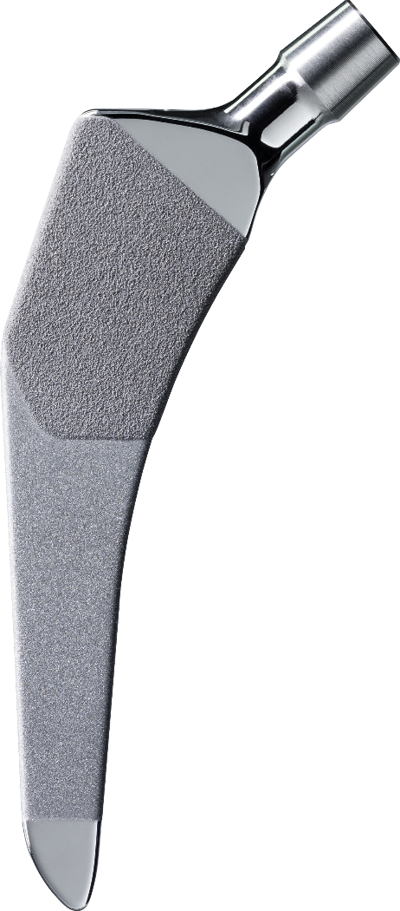
CoreHip® Implantatdesign
Schulter
Schutz Trochanter major
Intraoperative Orientierung
Polierter Hals
Proximal
PLASMAPORE® Beschichtung
Dreifach konisches Design (7°)
Medial
Calcar Anpassung – 4 anatomische Formen, ein Radius: Valgus | Standard | Varus | Dysplasie
Distal
Konzipiert für kortikalen Kontakt (7° AP / 3° lateral)
Raue Titanoberfläche
Moderne Schaftlänge und -spitze
Knochenerhalt durch gekürzte Schaftlänge
Exzentrische und polierte Spitze

Slide 4
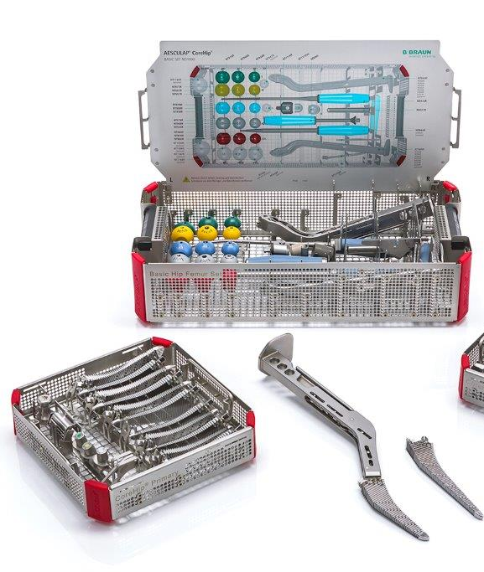
EIN Siebkorb
EIN Raspeldesign
WENIGE Instrumente
Intraoperativer Wechsel der Indikationen möglich
Reduzierung von Prozesskosten
Übersichtlichkeit
Farbkodierung

Slide 5
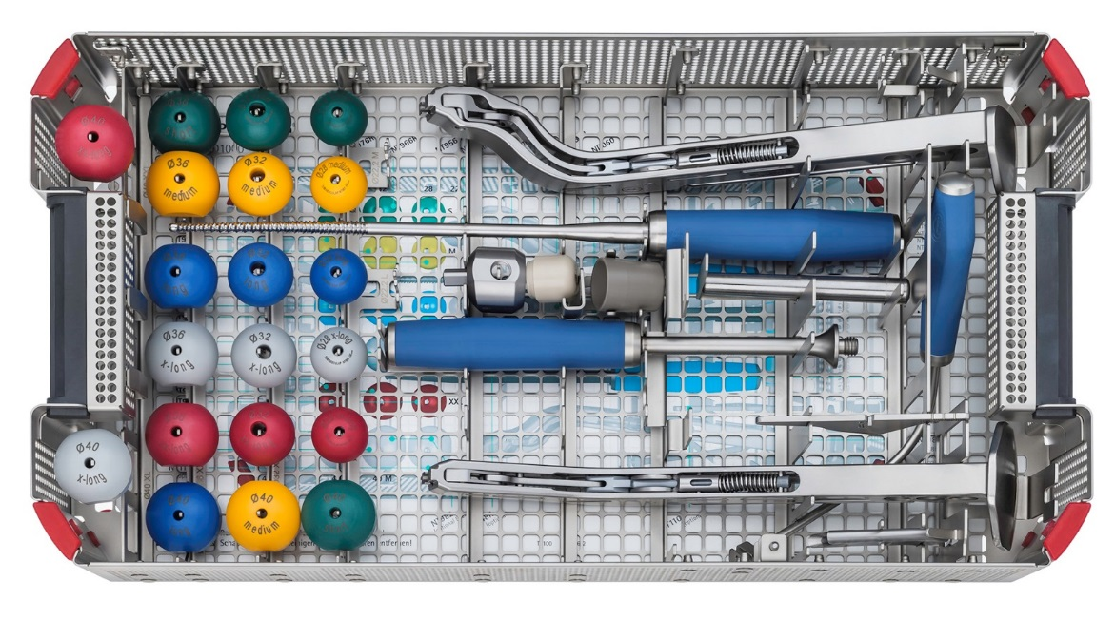
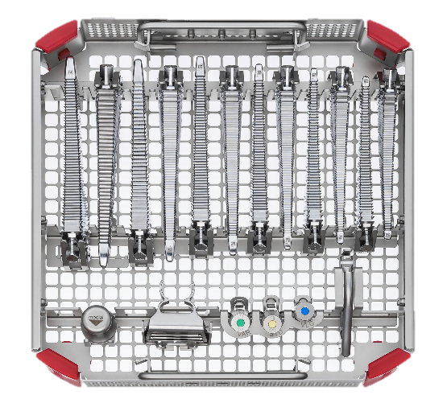
Kompakt-Sieb
Femur-Osteotomie Sägelehre
Starter-Raspel
Raspelhandgriffe (gerade oder versetzt)
Einsetzinstrument (gerade oder abgewinkelt)
Einschlaginstrument für Köpfe
Probeköpfe
Schaft-Extraktionsadapter 12/14
EIN Siebkorb ausreichend
Systemraspeln Halbsiebkorb
Raspeln
Probehalsadapter
Kastenmeißel
Osteotomie-Sägeblock
Integrierbar in Kompakt-Sieb
Primary ASIA
(Dysplasie)
(VAL / STD / DYS)
Extended
(VAL / STD / VAR)
Primary
(VAL / STD / VAR)

Slide 6
EINE Raspel für
VALGUS
STANDARD
VARUS
Einfache präoperative Planung
Intraoperativer Umstieg der Indikationslinie möglich
Reduziertes Instrumentarium
Weltweites Aesculap® Patent
R_{calcar} = R_{VLG} = R_{STD} = R_{VAR}

Slide 7
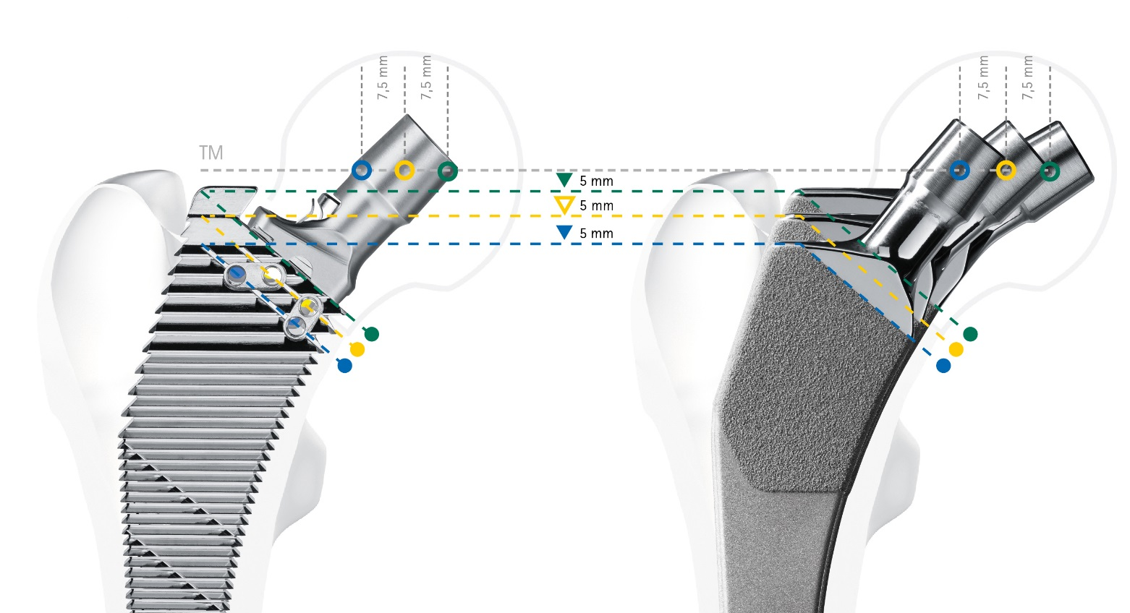
Raspellage in Abhängigkeit der Anatomie
Raspelposition erlaubt Variation des Kopfzentrums
Schaftschulterhöhe ( ) variiert in 5 mm Schritten zw. den Indikationslinien
Kopfmittelpunkte ( ) liegen
15 mm (Valgus)
10 mm (Standard)
5 mm (Varus)
oberhalb des höchsten Schulterpunktes
des Implantats
Kopfmittelpunkte ( ) variieren in 7,5 mm Schritten zw. den Indikationslinien

Slide 8
Mediale Kurvaturen
DYS
VLG
Beziehung zwischen versch. medialen Kurvaturen und femoralen Rotationszentren
Gleicher Radius - vertikal unterschiedlich positioniert am Kalkar
Höhere oder tiefere Raspelposition durch Femurmorphologie definiert
Raspelposition ermöglicht Variation der Kopfmitte durch höhere oder tiefere Raspelposition
Bei vorgegebener medialer Kontur, Schaftgröße und Beinlänge drei untersch. Offsetbereiche möglich
STD
VAR
RM_{DYS}
RM_{VLG}
RM_{STD}
RM_{VAR}
RM = Radius Mittelpunkt

Slide 9
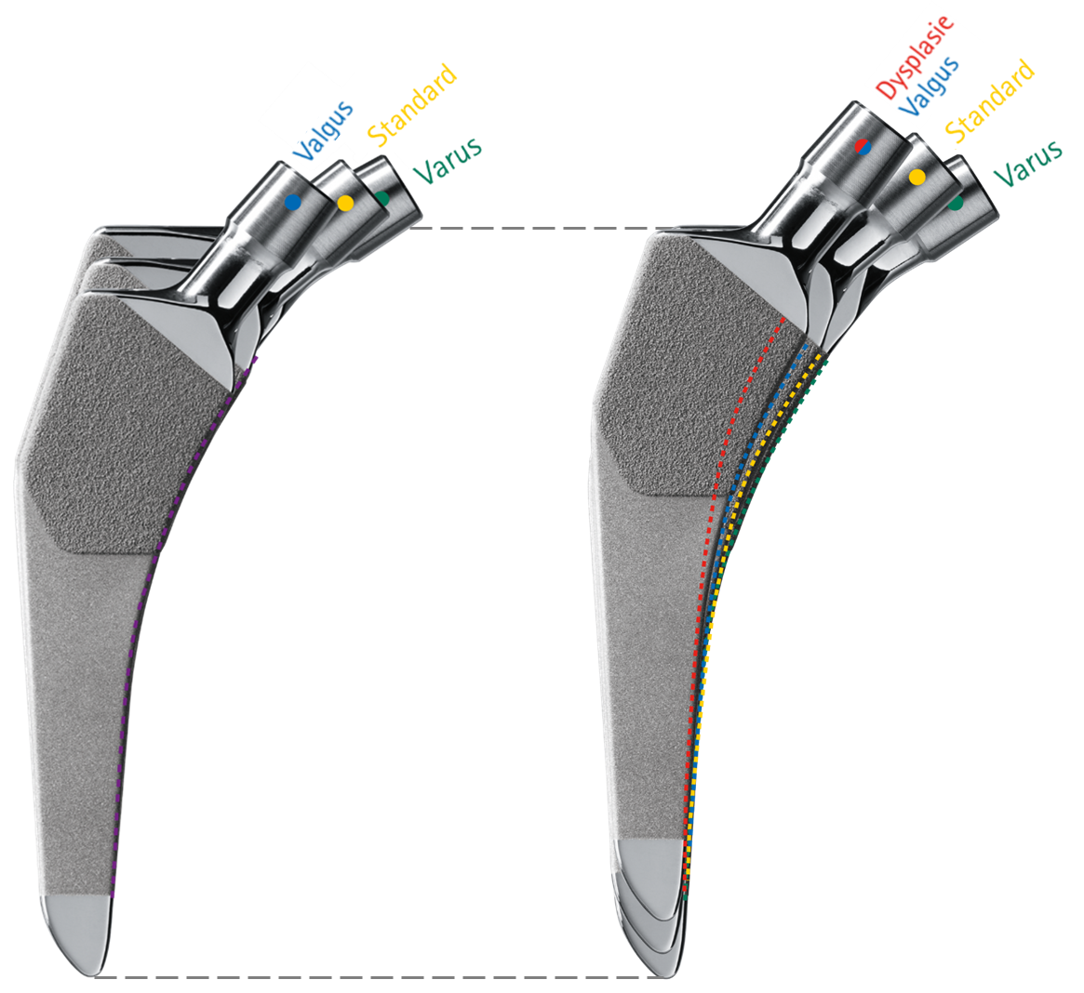
Mediale Kurvaturen und Offsetbereiche
Beziehung zwischen versch. medialen Kurvaturen und femoralen Rotationszentren
Gleicher Radius - vertikal unterschiedlich positioniert am Kalkar
Höhere oder tiefere Raspelposition durch Femurmorphologie definiert
Raspelposition ermöglicht Variation der Kopfmitte durch höhere oder tiefere Raspelposition
Bei vorgegebener medialer Kontur, Schaftgröße und Beinlänge drei untersch. Offsetbereiche möglich

Slide 10
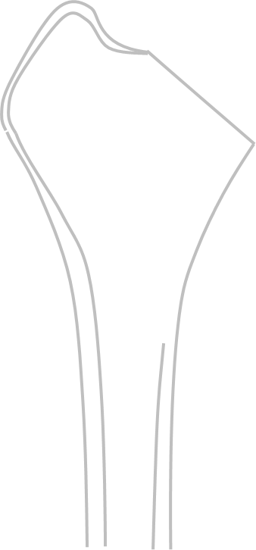
CoreHip® Raspelpositionen
VLG
VLG
STD
STD
VAR
VAR
5mm
5mm
5mm
5mm

Slide 11
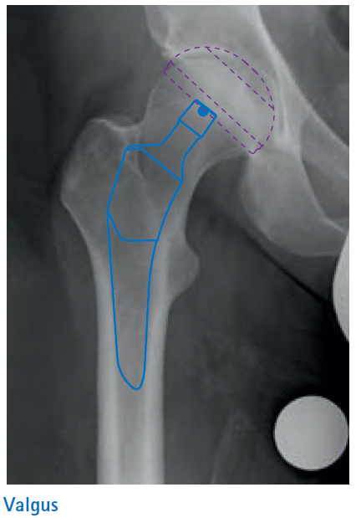
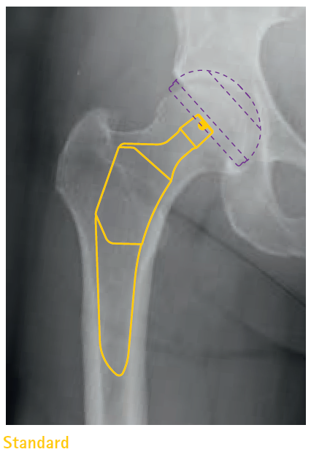
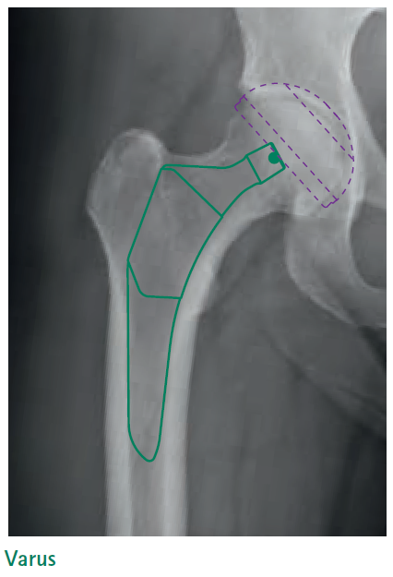
CoreHip® Präoperative Planung

Slide 12
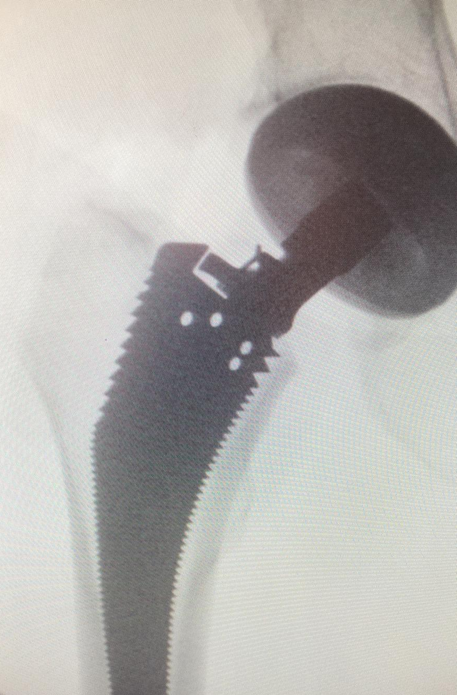
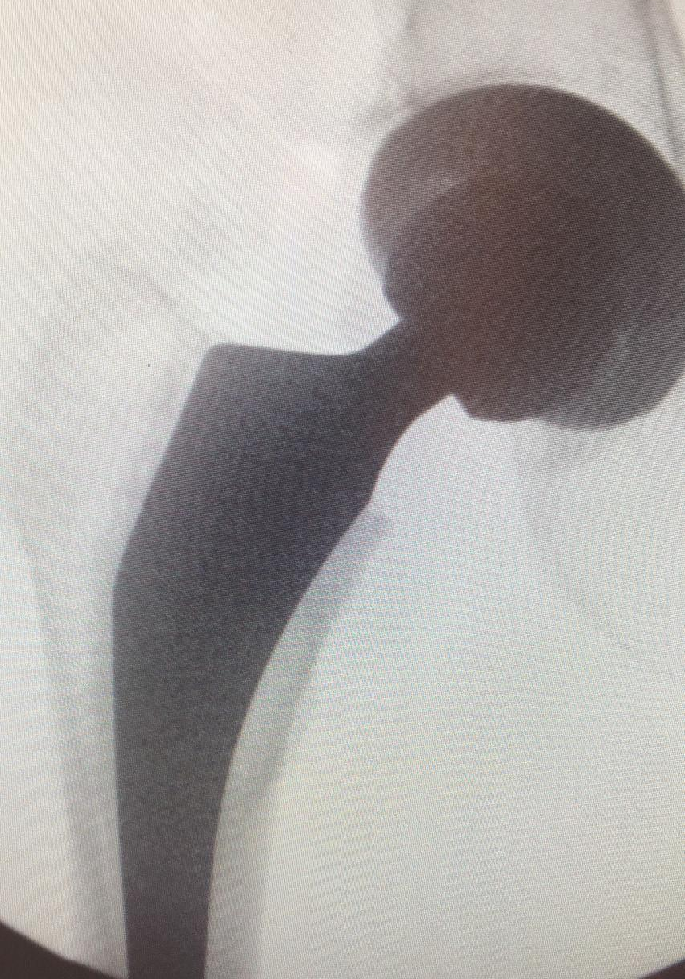
CoreHip® Raspel- und Implantatposition

Slide 13
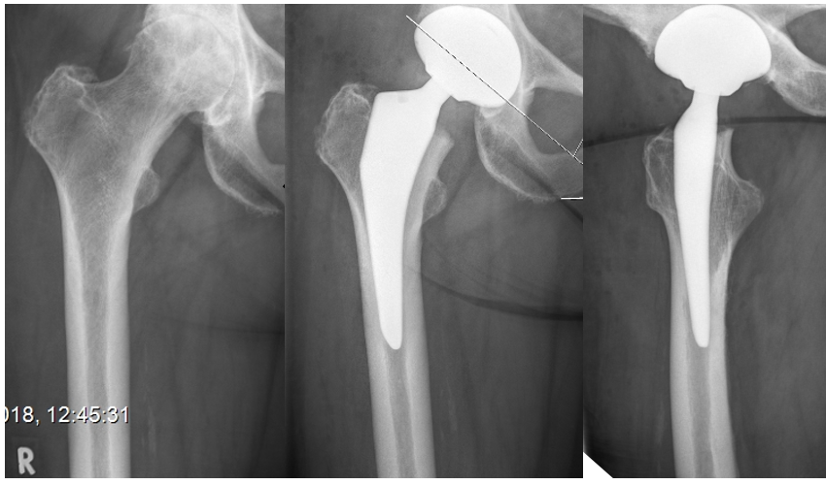
CoreHip® Verankerungskonzept
Pressfit in der
Metaphyse
Distal konisch
zulaufendes Schaftdesign
Intraoperative Überprüfung in AP- und ML-Ansicht empfohlen!

Slide 14
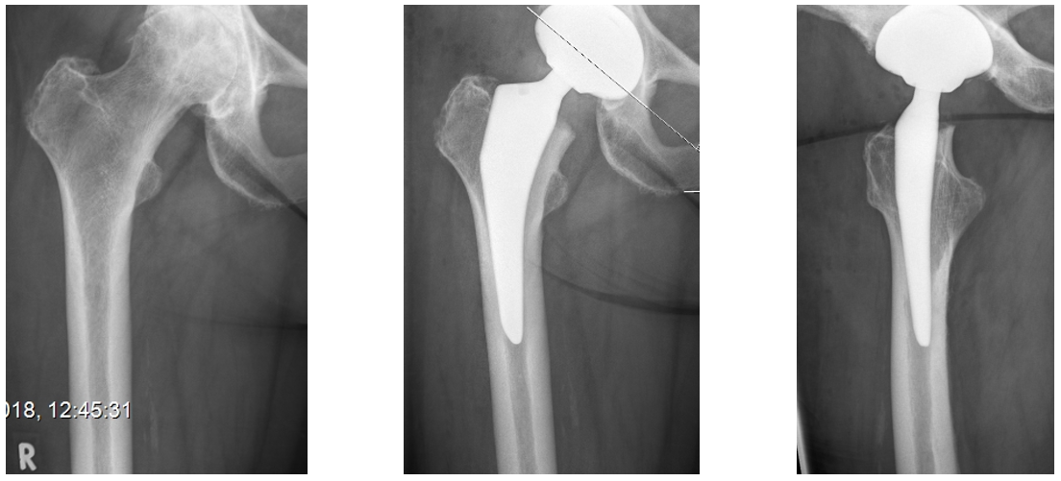
CoreHip® Versorgungsbeispiel

Slide 15
CoreHip® Primary Implantate Produktverpackung
Dysplasie
Valgus
Standard
Varus

Slide 16
Vielen Dank für Ihre Zeit

Slide 17
Wichtiger Hinweis
Die in dieser Produktunterlage enthaltenen Angaben wurden sorgfältig geprüft. Dennoch kann die B. Braun Deutschland GmbH & Co. KG keine Gewährleistung oder Garantie im Hinblick auf die Richtigkeit und Vollständigkeit der zur Verfügung gestellten oder in Bezug genommenen Informationen geben.
Vor der Verwendung des Medizinproduktes / Arzneimittels sind in jedem Fall die Angaben in der jeweils gültigen Gebrauchsinformation oder Fachinformation zu beachten.

Slide 18
Ansprechpartner*in
Sebastian Gollasch
Marketing Manager Hüftendoprothetik
Telefon: +49 15122473514
E-Mail: sebastian.gollasch@bbraun.com

Slide 19
Datenschutz ist uns wichtig!
Vertrauen
Wir setzen auf eine vertrauensvolle Kooperation mit Ihnen und achten besonders auf einen verantwortungs-bewussten Umgang mit Ihren personenbezogenen Daten.
Zweck der Verarbeitung
Ihre Daten werden ausschließlich zur Dokumentation des Schulungsnachweises und der Zertifikatserstellung genutzt. Eine Weitergabe Ihrer Daten an Dritte erfolgt nicht.
Ihre Rechte
Sie können die Einwilligung zur Speicherung Ihrer Daten zu Werbe-zwecken jederzeit widerrufen und haben als Betroffener ein Recht auf Auskunft, welche Daten wir von Ihnen erhoben haben.
Ihr Ansprechpartner
Wenden Sie sich bitte unter der Angabe Ihrer Adresse per E-Mail an datenschutz-mv@bbraun.com. Weitere Informationen zum Datenschutz finden Sie auf unserer Webseite www.bbraun.de/dsgvo.

Slide 20
Impressum
Anschrift
B. Braun Deutschland GmbH & Co. KG Carl-Braun-Straße 1 D-34212 Melsungen
Disclaimer
Alle Urheberrechte an den Daten und Dokumentationen bleiben ausdrücklich der B. Braun Melsungen AG vorbehalten. Die Inhalte stehen den Nutzern nur zur Einsicht zur Verfügung.
Die – auch auszugsweise – Vervielfältigung von Dokumentationen ist untersagt und bedarf der ausdrücklichen Vereinbarung.
Stand
10-2023 / Dokumenten-Nr.: MCO-WM-004290, Version 2.0
Zur Abgabe an Kunden

